Slide 1
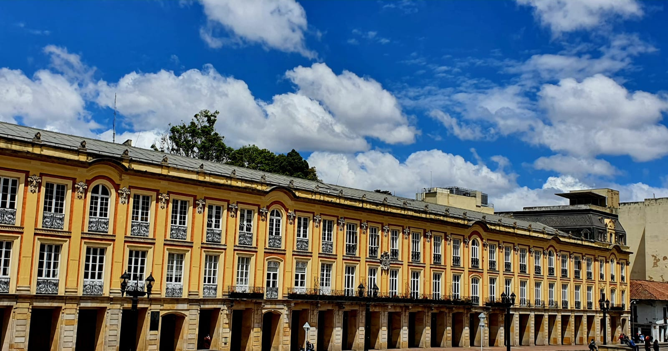


IV ENTREGA DE RECONOCIMIENTOS
Excelencia a la Gestión Jurídica Distrital
Buenas prácticas en la Gestión jurídica Distrital
2023

Slide 2





Reconocimientos
Excelencia en la Gestión Juridica Pública
Corresponde al reconocimiento de carácter no pecuniario que otorga a las entidades u organismos distritales que se destaquen en la mejora del Modelo de Gestión Jurídica Pública - MGJP, adelantando prácticas y acciones significativas en la actividad jurídica y en la lucha contra la corrupción.
Buenas prácticas en la Gestión Jurídica
Corresponde al reconocimiento no pecuniario, por las acciones relevantes y actividades destacadas, llevadas a cabo por los abogados y abogadas vinculados /vinculadas en la protección de los intereses del Distrito Capital, así como de los colaboradores de la administración.

Slide 3

Excelencia a la Gestión Jurídica Distrital
Categoría A | Mejora en el Desarrollo del Modelo de Gestión Jurídica Pública -MGJP | A las entidades o al sector administrativo cuyas entidades y organismos del sector central y descentralizado, que hayan realizado actividades acciones de fortalecimiento de la gestión jurídica e incorporación de los lineamientos jurídicos que le permitieran mejorar los índices de desempeño y la coordinación jurídica.
Categoría B | Compliance y lucha anticorrupción | A la entidad que haya realizado las actividades para la adopción del plan de cumplimiento normativo, y/o haya incorporado estrategias o herramientas para la prevención de la corrupción administrativa.
Categoría C | Prevención del Daño Antijurídico | A la entidad u organismo distrital que haya obtenido resultados favorables frente a la adopción, implementación y/o actualización de las políticas de prevención del daño antijurídico y su plan de acción, así como aquellas que hayan expedido lineamientos o recomendaciones para la prevención del daño.
Categoría D | Recuperación del Patrimonio Público | Se reconocerá a la entidad u organismo distrital sobresaliente en la implementación de acciones y estrategias que procuren por la recuperación de recursos públicos, conforme al plan de acción aprobado por los comités de conciliación.

Slide 4

Buenas prácticas en la gestión jurídica distrital
Categoría A | Asesoría Jurídica | Se reconocerán las actividades destacadas de los abogados y abogadas en el análisis y suministro de la información sobre un asunto jurídico en particular, que haya permitido solucionar un problema o mejorar la gestión jurídica de las entidades u organismos distritales. Para ello, se tendrán en cuenta los siguientes criterios: Conceptos jurídicos de relevancia e interés para el distrito; Soporte jurídico eficaz para la solución de problemas; Definición de instrumentos como procedimientos; Manuales y guías que faciliten el ejercicio de la asesoría jurídica.
Categoría B | Producción normativa | Se reconocerán las iniciativas de los abogados y abogadas que se destaquen por mejorar el ciclo de gobernanza regulatoria, y realicen actividades para el cumplimiento del plan de acción del Decreto Distrital 474 de 2022 y los instrumentos que lo desarrollen. Se tendrá en cuenta el uso de los sistemas agenda regulatoria y legalbog participa.
Categoría C | Defensa Judicial | Se reconocerán las iniciativas de los abogados y abogadas que faciliten, impulsen y fortalezcan las acciones de defensa adelantadas en las entidades u organismos para la protección de sus intereses. Para ello, se tendrán en cuenta los siguientes criterios: Estructuración de estrategias unificadas e información para fortalecer la defensa preventiva; Análisis y propuestas de acuerdos conciliatorios Aplicación de herramientas innovadoras para la aplicación de los mecanismos alternativos de solución de conflictos.

Slide 5

Buenas prácticas en la gestión jurídica distrital
Categoría D | Contratación Pública | Se reconocerán los abogados y abogadas que se destaquen por desarrollar iniciativas que aporten en el desarrollo y cumplimiento de la política de compras y contratación pública, así como por fortalecer e incentivar el uso de buenas prácticas. Para ello, se tendrán en cuenta los siguientes criterios: Promoción de transparencia; Libre competencia y prevención del daño antijurídico; Utilización de estudios y análisis proporcionados por el ODCLA - Observatorio distrital de contratación y lucha anticorrupción
Categoría E | Función Disciplinaria | Se reconocerán las iniciativas de los abogados y abogadas que permitan mejorar o fortalecer la gestión disciplinaria, así como la promoción de actividades preventivas y de construcción de una cultura del servicio en las entidades y organismos distritales. Para ello, se tendrán en cuenta los siguientes criterios: Labor preventiva; Diseño de instrumentos de gestión para el ejercicio de la función disciplinaria.
Categoria F | Función de Inspección, Vigilancia y Control de Entidades sin Ánimo de Lucro | Se reconocerán las iniciativas de los abogados y abogadas que promuevan y desarrollen acciones o actividades encaminadas a mejorar y desarrollar las competencias requeridas para el ejercicio de la inspección, vigilancia y control de las entidades sin ánimo de lucro que se realiza en los diferentes organismos y entidades distritales. Para ello, se tendrán en cuenta los siguientes criterios: Aplicación de buenas prácticas en el ejercicio de la inspección, vigilancia y control; Diseño de instrumentos innovadores en la supervisión a las entidades sin ánimo de lucro domiciliadas en Bogotá, D.C.

Slide 6

Buenas prácticas en la gestión jurídica distrital
Categoría G | Investigaciones Jurídicas y/o Científicas de Impacto para el Distrito Capital | Se reconocerán al cuerpo de abogados/as del Distrito Capital, y otros investigadores e investigadoras que hayan participado en la elaboración de artículos investigaciones, ponencias, grupos de investigación que contribuyan al análisis de las problemáticas jurídicas del Distrito Capital o que sirvan de soporte para las decisiones jurídicas que se adoptan en la capital. Asimismo, a quienes hayan participado como ponentes o panelistas en las jornadas de orientación jurídica. Para ello, se tendrán en cuenta los siguientes criterios: Innovación; Aplicación del aporte (investigaciones, ponencias, grupos de investigación) en la defensa y protección de los intereses jurídicos del Distrito Capital.
Categoría H | Gerencia Jurídica Pública | Se reconocerán las iniciativas de los abogados y abogadas de la Secretaría Jurídica Distrital que hayan contribuido al desarrollo y fortalecimiento de la gerencia jurídica pública, esto es, en el ejercicio de las actividades necesarias para la planeación, dirección, coordinación, control y seguimiento para el cumplimiento de las metas y objetivos trazados por el Distrito Capital en materia jurídica (Art. 8 del Decreto Distrital 430 de 2018). Para ello, se tendrán en cuenta los siguientes criterios: Aplicación del instrumento como soporte al ejercicio de la función jurídica en el Distrito Capital; Impacto de la herramienta jurídica en la toma de decisiones.

Slide 7



Postulación
Todas las entidades y organismos distritales podrán participar en maximo tres (3) categorias y no podrán ser experiencias con las cuales se postularan en años anteriores.
La inscripción: https://forms.gle/nnoAvGj77t7iwgAA9.
Excelencia en la Gestión Juridica Pública
Para la participación en las categorías A, B, C, D, E, F y G, podrán ser postulados los abogados y abogadas del Distrito Capital.
Categoría H se podrán postular los abogados y abogadas de la Secretaría Jurídica Distrital.
Se podrán postular un/a abogado/a o un equipo de máximo tres abogados/as, a través del siguiente enlace: https://forms.gle/9ej5rMZ2aYKzadGo9
Buenas prácticas en la Gestión Jurídica
Hasta el 15 de octubre

Slide 8
Fechas importantes
Difusión: 30 de agosto
Excelencia en la Gestión Juridica Pública
01
Ls oficinas jurídicas deben coordinar con las otras áreas responsables del Modelo y difundir al interior de la entidad y organsmo
Socialización
Hasta el 15 de octubre
02
Las entidades, organismos, cuerpo de abogados y abogadas la realizará a través de los formularios
Inscripciones
16 de octubre al 15 noviembre
Evaluación
03
La secretaría jurídica convocará al jurado para hacer las evaluaciones
Ceremonia de reconocimiento
Por confirmar
04
Plenaria donde se entregaran los reconocimientos. La convocatoria la realizará la Dirección Distrital de Política

Slide 9
